Slide 1
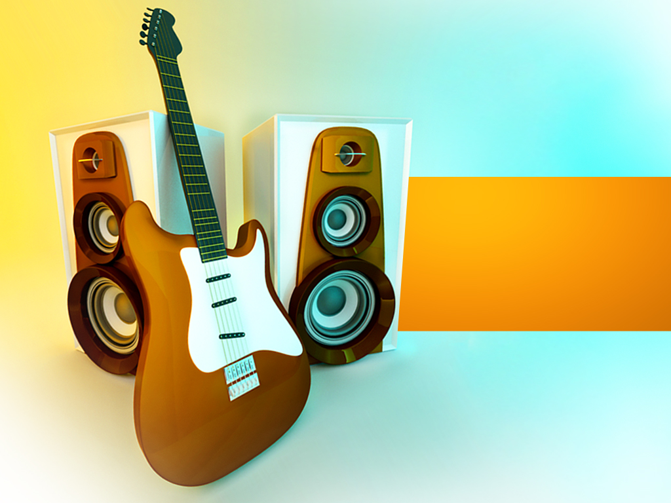
kitara
Avtor:

Slide 2
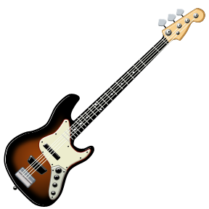
Akustična in električna
Kitare lahko razdelimo na akustične in električne.
Akustična ima votel trup, električna pa ne.
Električna
kitara
Akustična
kitara

Slide 3

Skupina
Kitara sodi med brenkala.
Zato ker na njo brenkamo.

Slide 4
Zgradba
Kitare so večinoma narejene iz lesa.
Izdelovalci kitar uporabljajo za izdelavo trupa različne kombinacije lesa, ki jih med seboj zlepijo.
Prve tri strune so plastične in druge tri kovinske.

Slide 5
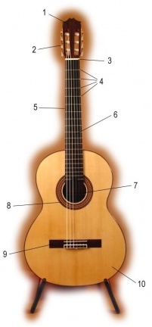
Zgradba (akustična kitara)
1. glava
2. uglaševalni mehanizem
3. sedlo
4. prečke
5. vrat
6. ubiralka
7. zvočnica
8. krona
9. kobilica
10. trup

Slide 6
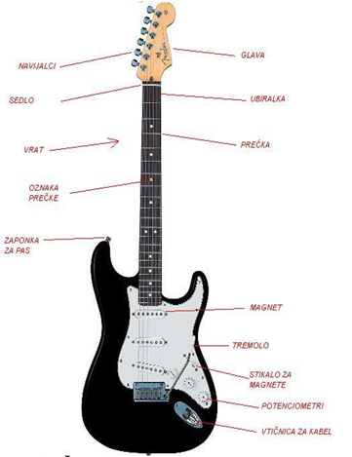
Zgradba (električna kitara)

Slide 7
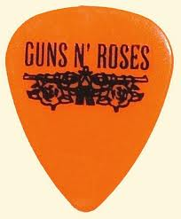

Kako jo igrati
s prsti oz. nohti ter s trzalico.
Igranje s prsti se večinoma uporablja na klasični kitari vendar to ni pravilo.
Trzalico se ponavadi uporablja za igranje več strun hkrati.
Lahko igramo samo en ton za drugim – melodijo ali pa več naenkrat – akorde.

Slide 8
Uporaba
Kitaro lahko slišimo v orkestrih, največkrat pa v rock ali kakšnih drugih skupinah
Velikokrat so v rock pesmih kitaristični soli

Slide 9
Zanimivosti
Strunska glasbila so ena najstarejših in so se pojavila ko je homo sapiens izumil prvi lok pred približno 60000 leti
Med 15. in 16. stol. (renesansa) se je v Španiji oblikovala prva oblika kitare, ki pa je imela 4-5 strun in ne 6 tako kot klasična kitara, ki jo poznamo danes.

Slide 10
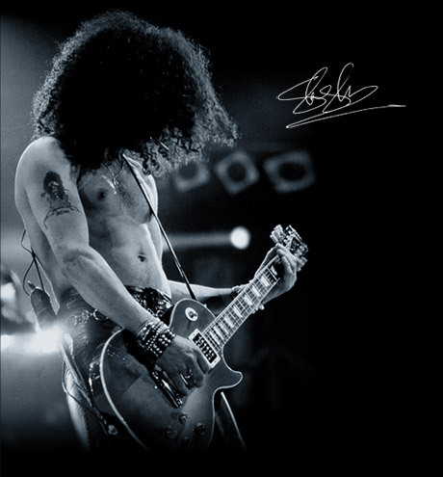
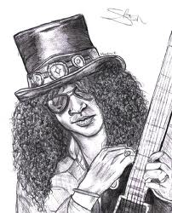
Zanimivosti (Slash)
Bivši član benda Guns `n` Roses. Zdaj je v bendu Velvet Revolver. Njegovi zaščitni znaki so klobuk, cigaret in Gibson kitara oblike Les Paul. Iz kitare zna spraviti zelo lep ton.
http://www.youtube.com/watch?v=Hg3BYU2U6ic

Slide 11
konec

